Slide 1
СПЕЦИАЛЬНАЯ ПОЖАРНО-СПАСАТЕЛЬНАЯ ЧАСТЬ № 6
ФГКУ «СПЕЦИАЛЬНОЕ УПРАВЛЕНИЕ ФПС № 72 МЧС РОССИИ» приглашает студентов для прохождения службы на вакантных должностях
Требования к кандидатам, условия прохождения службы можно уточнить в группе кадровой и воспитательной работы по телефону:
8(81532)42037, 8(81532)42501

Slide 2
Специальная пожарно-спасательная часть № 6 ФГКУ «Специальное управление ФПС № 72 МЧС России»
Создана 25 июня 1975 года на основании приказа МВД СССР от 29.05.1975 №0360 «Об организации
военизированной пожарной охраны МВД СССР в городах, на промышленных предприятиях и других объектах народного хозяйства» в целях осуществления профилактики пожаров, ведения боевых действий по тушению пожаров, ликвидации последствий аварий и стихийных бедствий на Кольской АЭС.
В период с июля 1986 года по декабрь 2004 года часть входила в состав 1 отряда военизированной пожарной охраны по охране Кольской АЭС и города Полярные Зори (1 отряд пожарной охраны УГПС УВД Администрации Мурманской области, 1 отряд государственной противопожарной службы по охране Кольской АЭС).
В период с января 2005 года по март 2006 года часть входила в состав Центра управления силами ФПС при Главном управлении МЧС России по Мурманской области.
В период апреля 2006 года по июнь 2019 года часть являлась самостоятельным государственным учреждением в составе Главного управления МЧС России по Мурманской области.
В соответствии с приказом МЧС России от 29.03.2019 №178 "О мероприятиях по совершенствовании деятельности специальных подразделений федеральной противопожарной службы Государственной противопожарной службы» с 01 июля 2019 года ФГКУ «6 ПЧ ФПС по Мурманской области» реорганизовано в специальную пожарно-спасательную часть — филиал ФГКУ «Специальное управление ФПС №72 МЧС России.

Slide 3
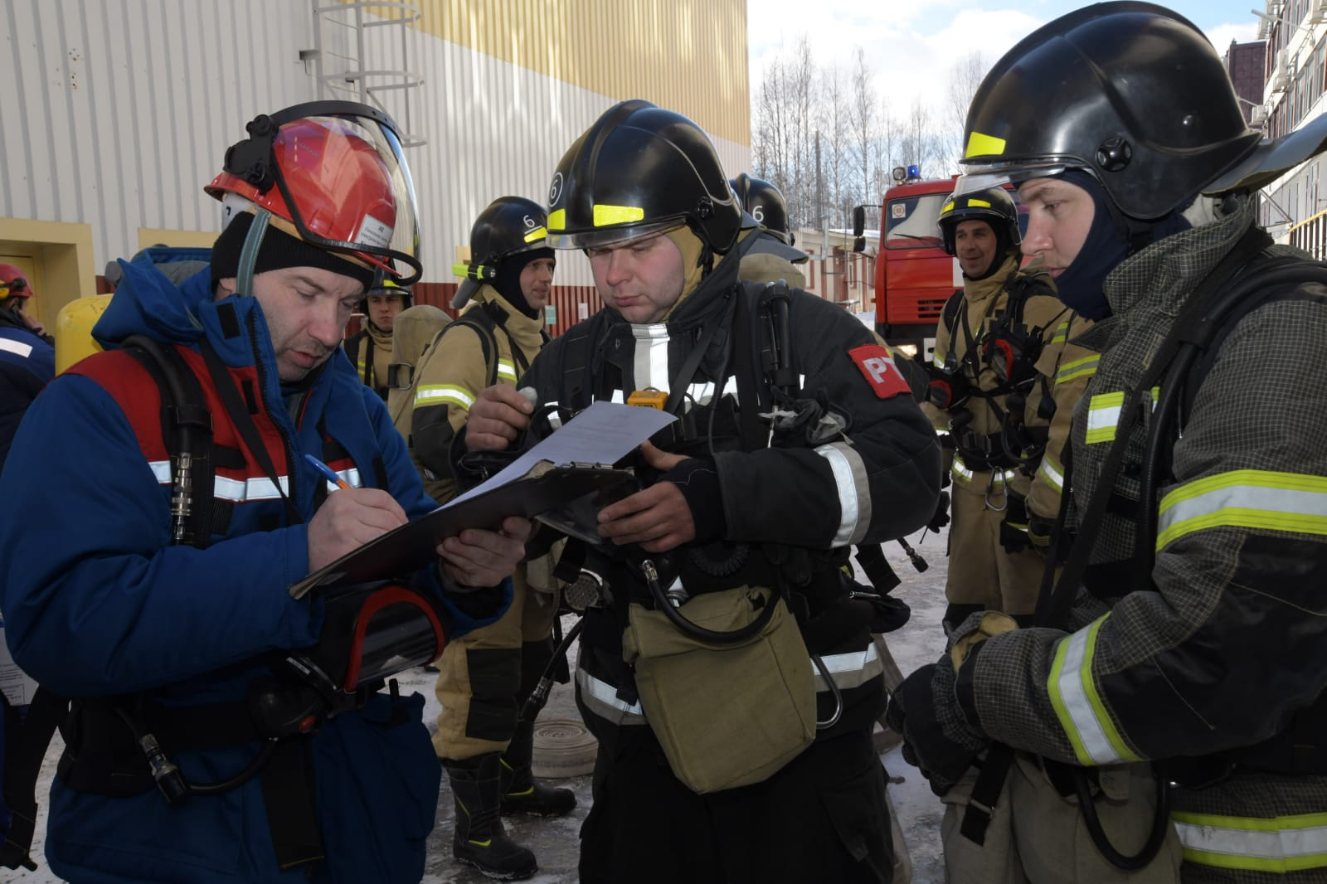
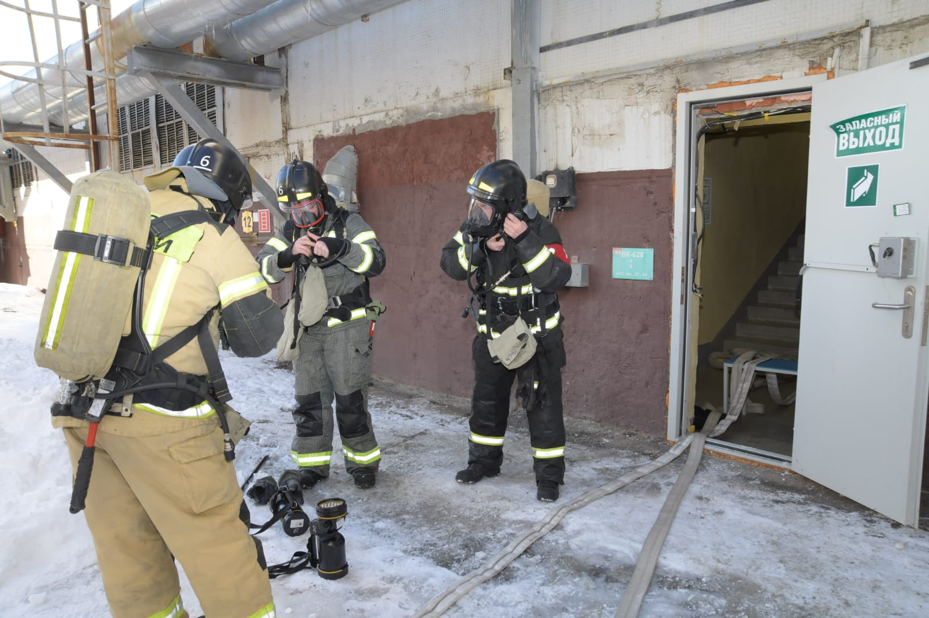
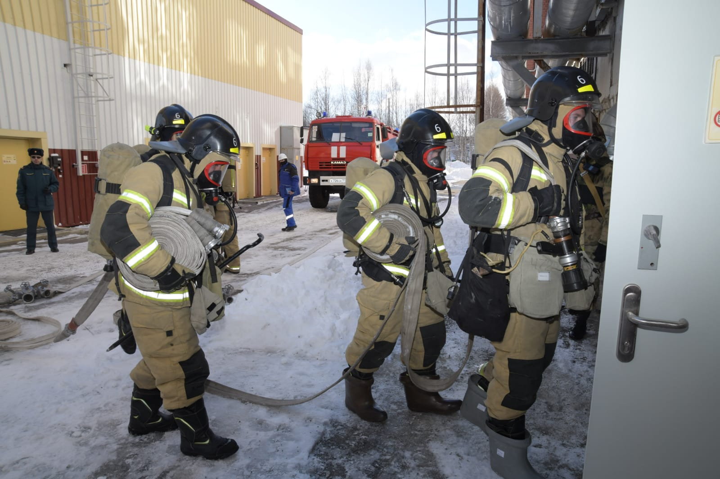
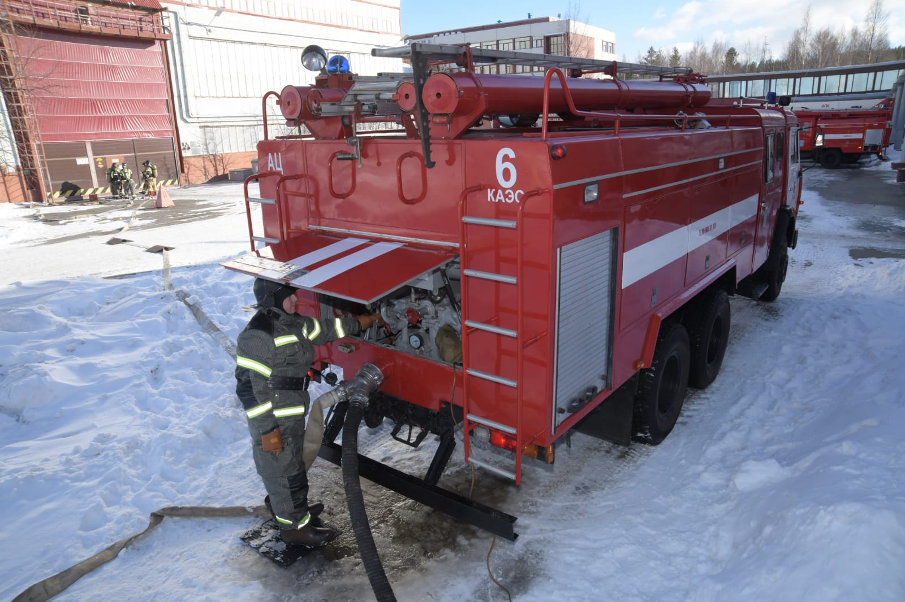

Slide 4
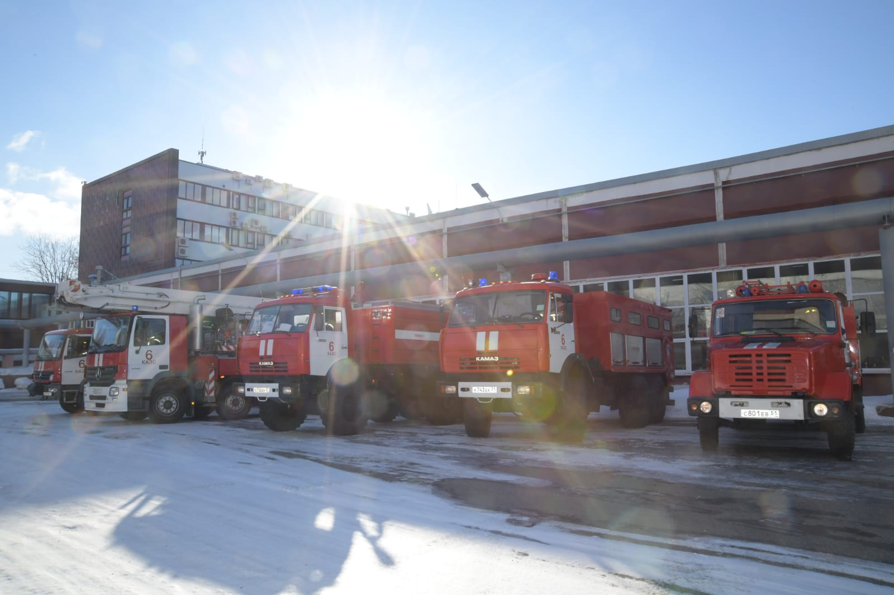
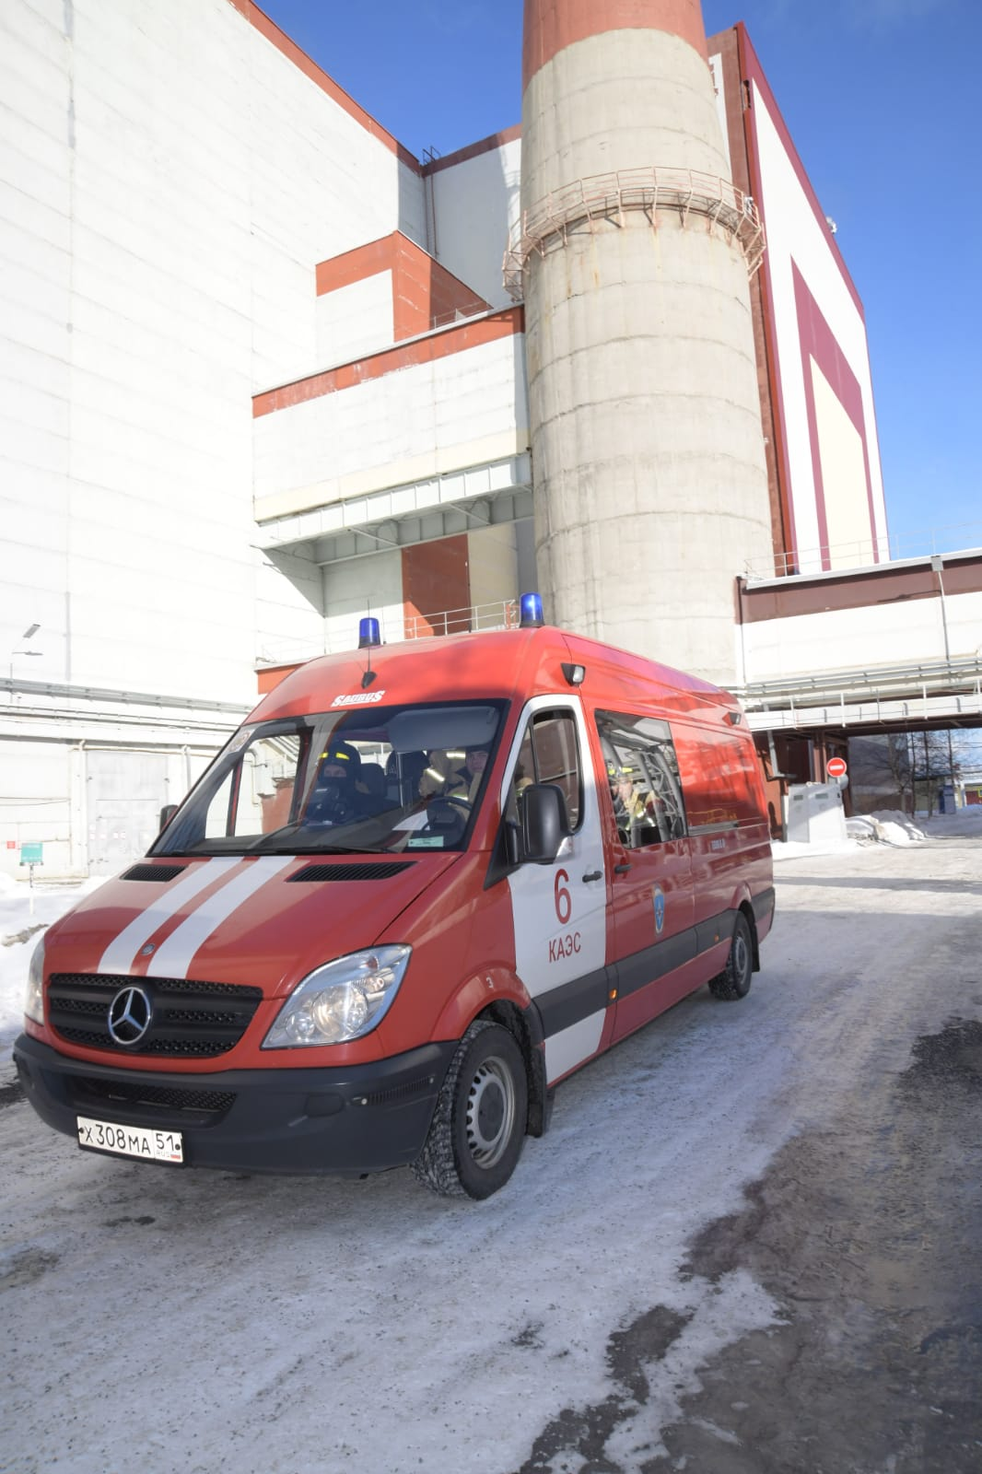
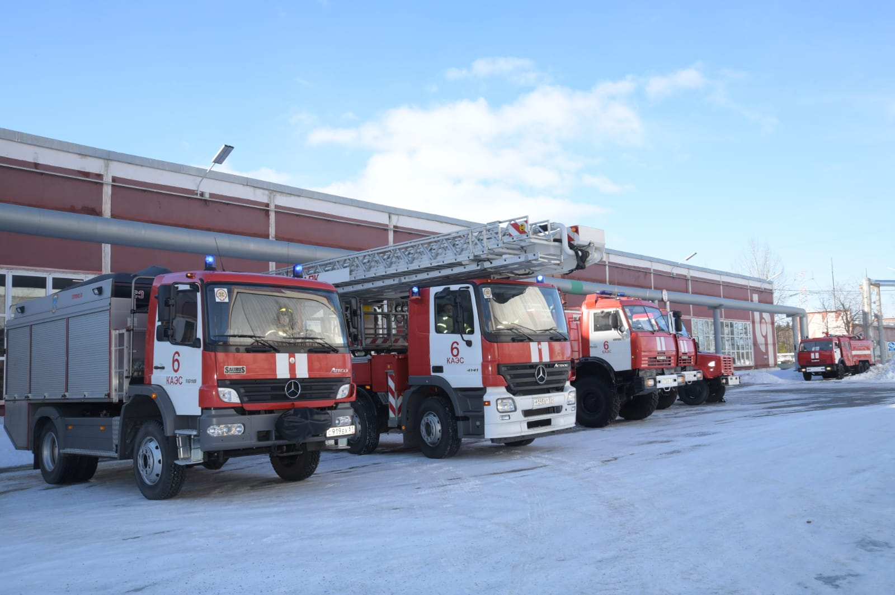
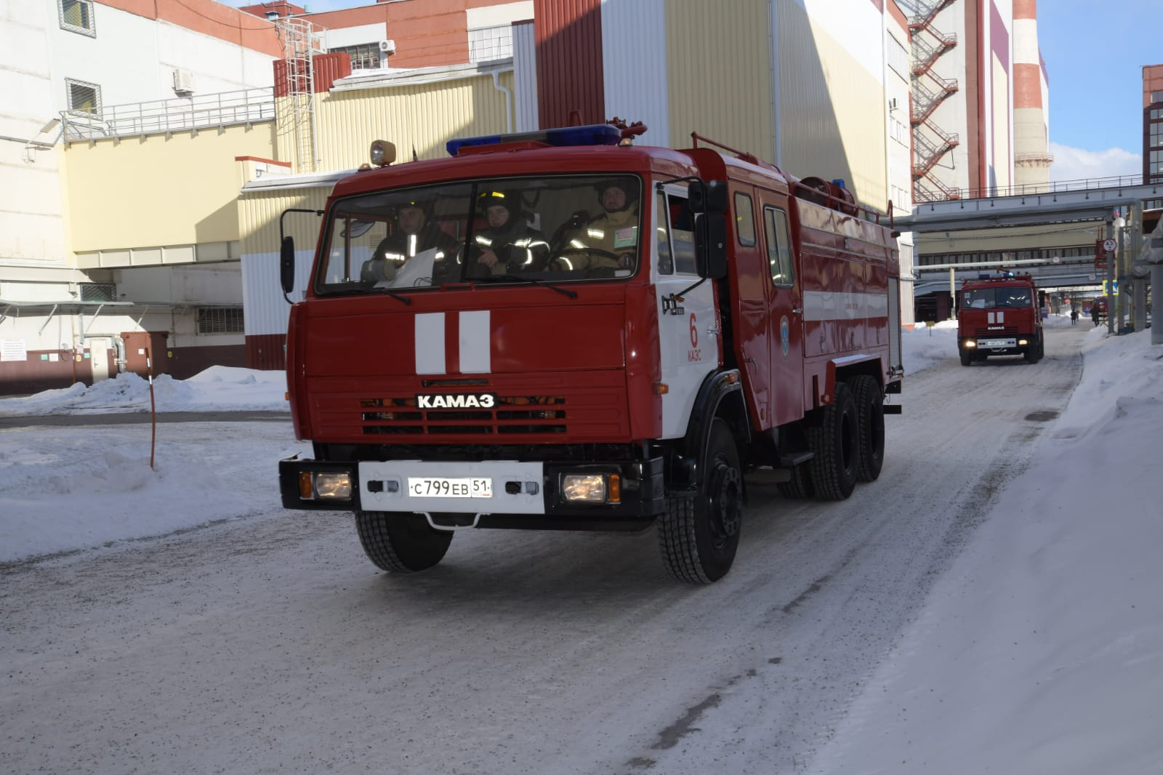

Slide 5
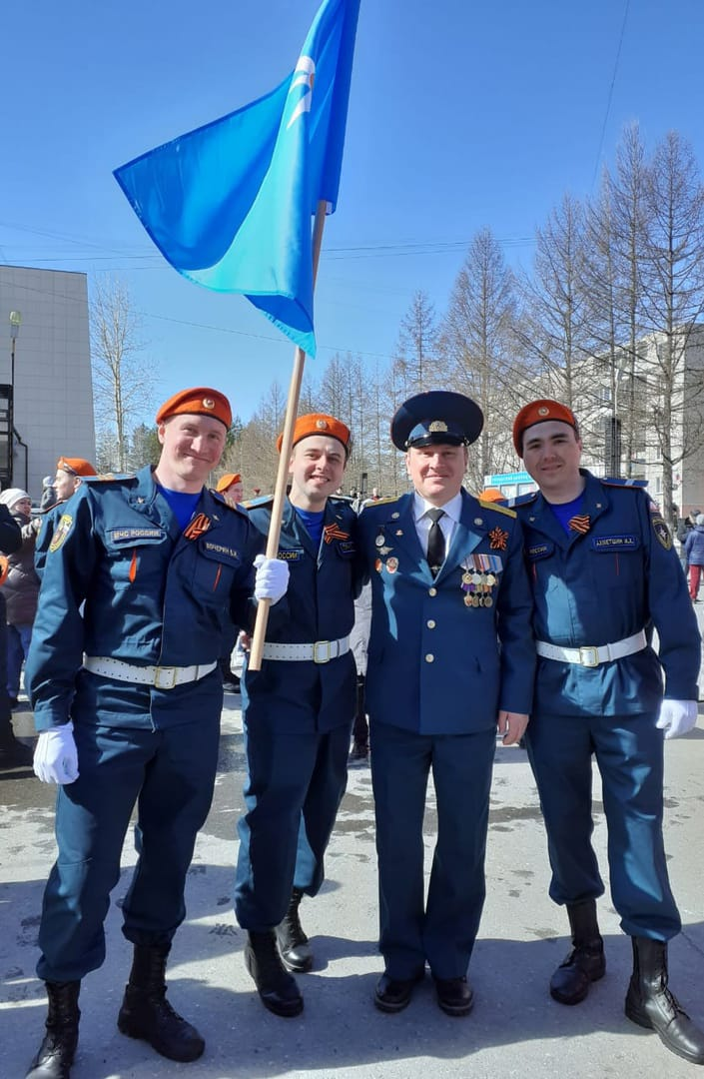
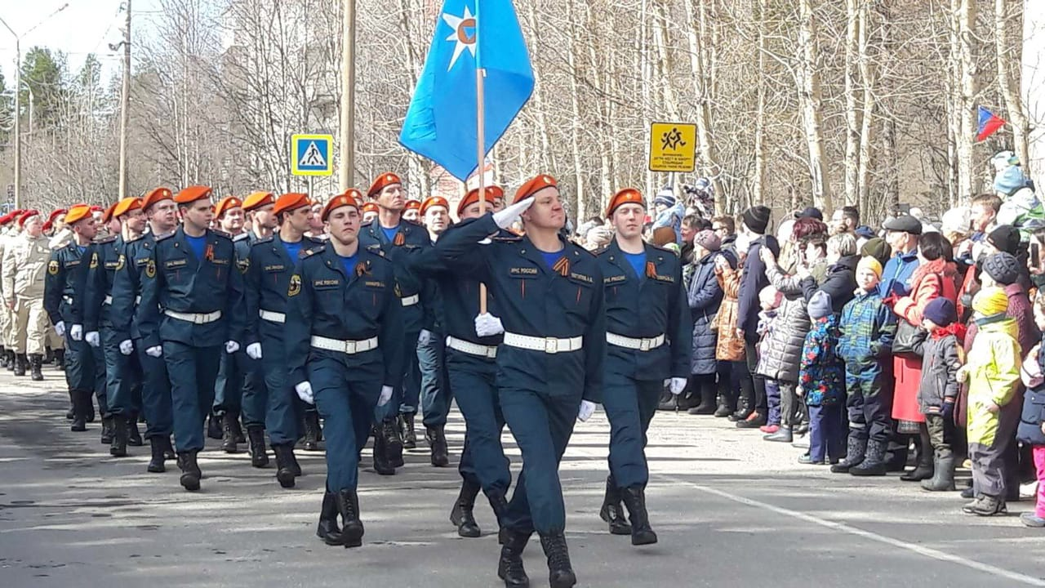
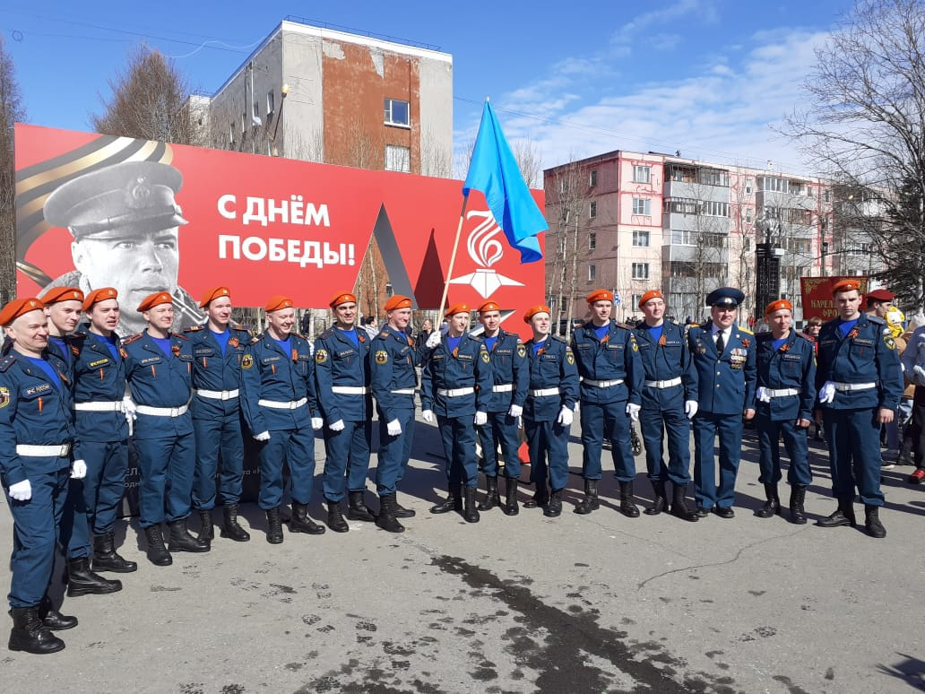

Slide 6
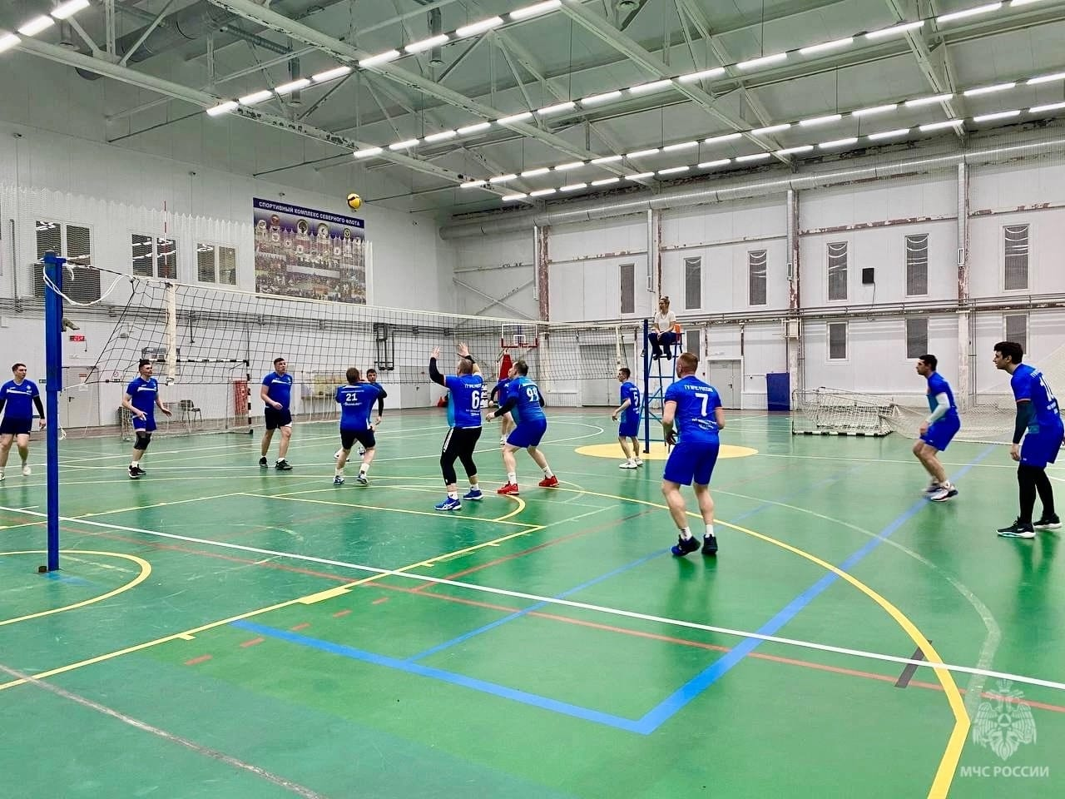
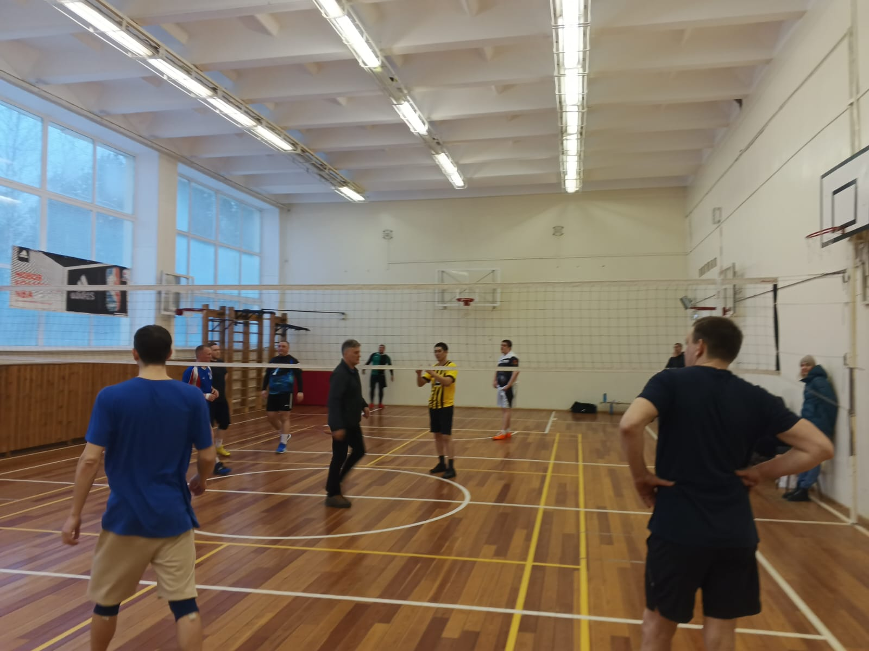
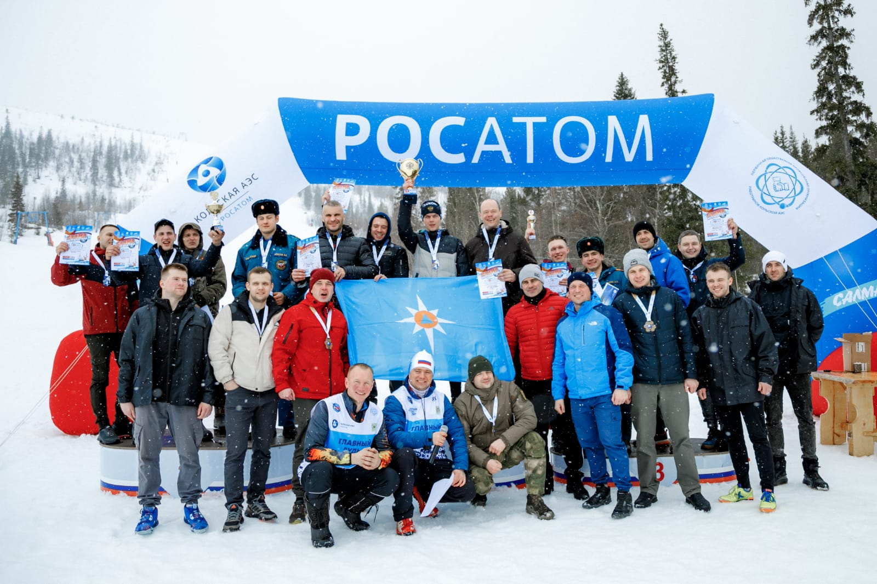

Slide 7
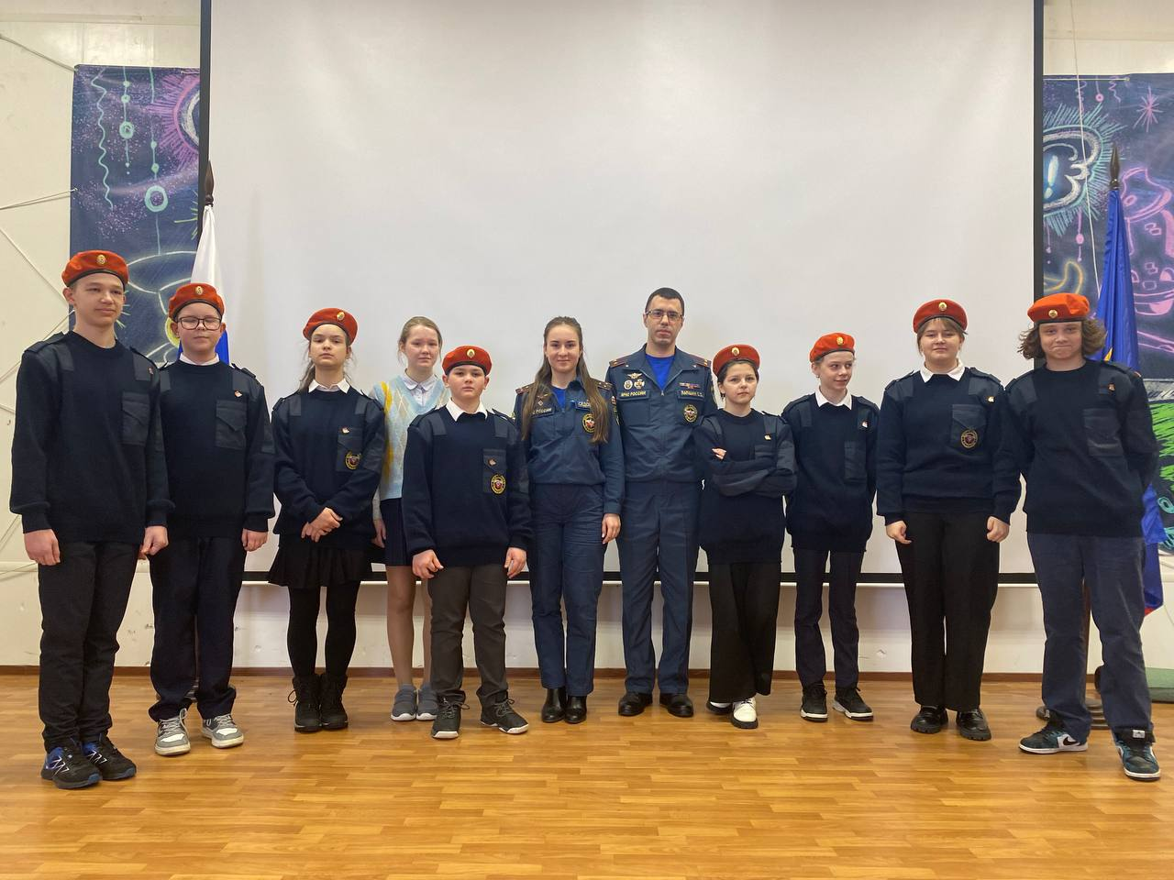
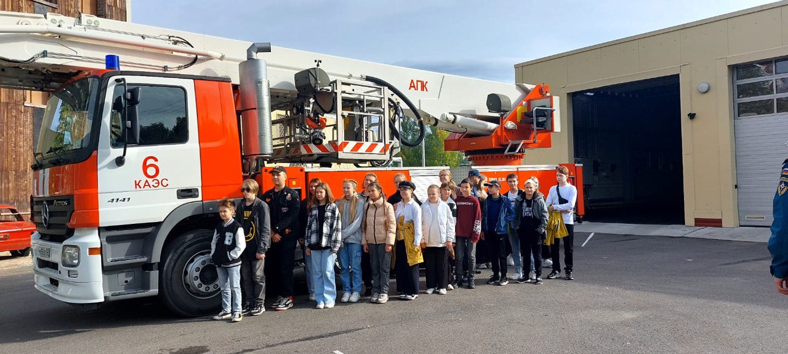
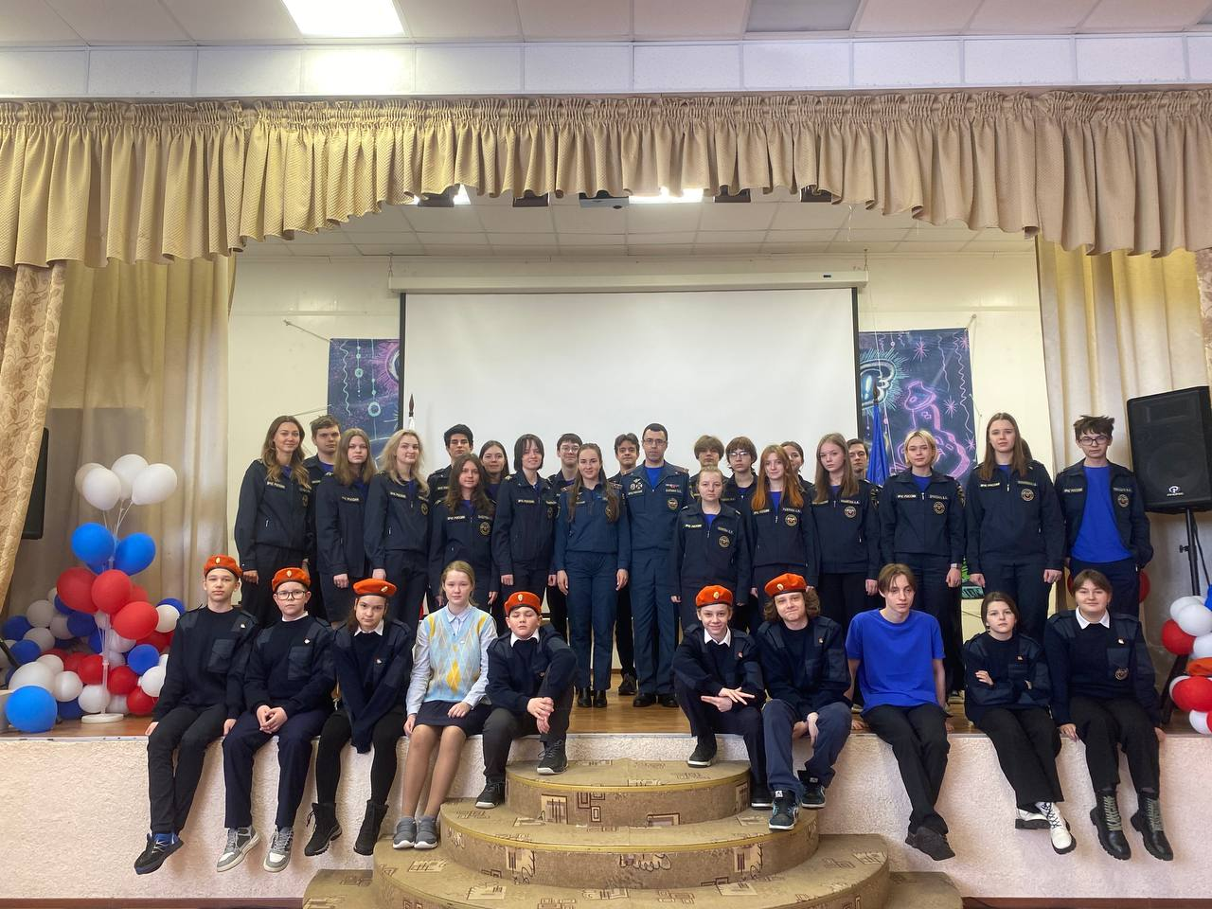
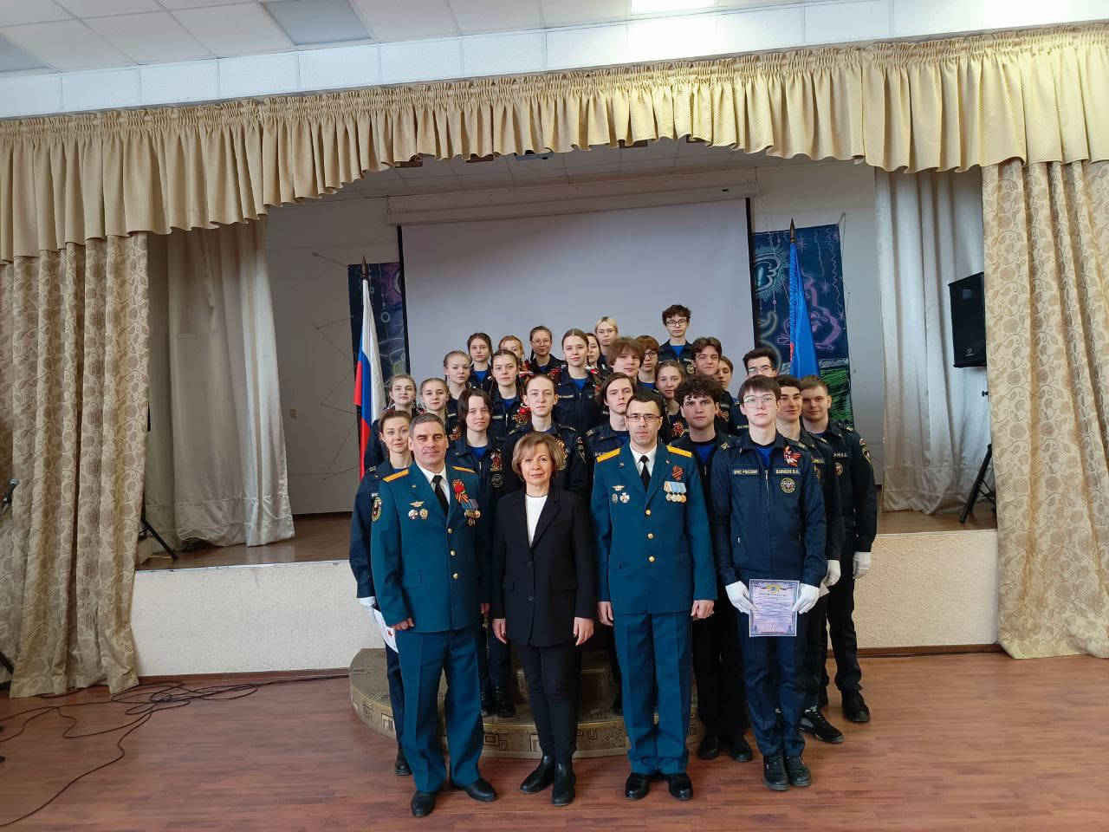

Slide 8
Сотрудники не призываются на службу в Вооруженные силы РФ.
Им гарантированы:
стабильная и своевременная заработная плата, выплаты стимулирующего характера;
обязательное государственное страхование жизни и здоровья;
льготное исчисление срока службы для выхода на пенсию (1 год службы приравнивается к полутора годам);
бесплатное медицинское и санаторно-курортное обеспечения;
обеспечение вещевым имуществом;
бесплатное первоначальное и дополнительное профессиональное образование;
возможность бесплатного получения высшего профессионального образования в ВУЗах МЧС России;
ежегодный оплачиваемый отпуск;
оплата проезда к месту проведения отпуска в пределах территории РФ и обратно сотруднику и одному члену его семьи один раз в год;
оплата командировочных расходов;
льготная очередь в детский сад, в школу.

